Slide 1
INDEX
Ⅰ. 삼바 설치
Ⅱ. 삼바 서비스 시작
Ⅲ. 클라이언트 테스트
Ⅳ. 공유 디렉토리 인증 설정
부록 : 윈도우 SAMBA SERVER

Slide 2
SAMBA 설치

Slide 3
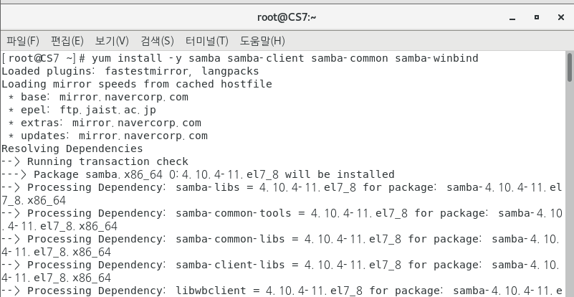
SAMBA 설치 및 설정
삼바 설치
SAMBA 설치
samba
윈도우 시스템과의 작업에 필요한 모든 서버와 클라이언트 소프트웨어 제공
samba-client
커맨드 라인 기반 클라이언트 프로그램 제공
samba-common
Samba 서버와 클라이언트에 필요한 파일 제공
samba-winbind
리눅스의 samba 서버가 윈도우 도메인의 멤버가 되는 데 필요 한 구성 요소 및 윈도우 사용자와 그룹을 리눅스에서 사용하도록 지원
#yum install –y samba samba-client samba-common samba-winbind

Slide 4
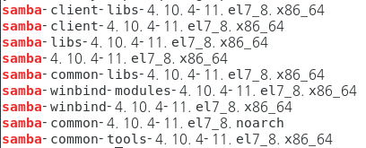
SAMBA 설치 및 설정
삼바 설치 확인
#rpm –qa | grep samba

Slide 5
공유 디렉토리 만들기
삼바 설정
#mkdir –p /samba/share
#chmod 777 /samba/share
Samba 공유할 디렉토리 만들기
접근을 위해 권한 변경

Slide 6
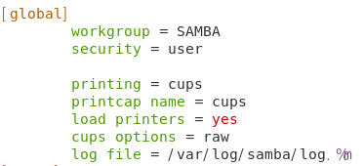
SAMBA 설치 및 설정
삼바 설정
Samba 설정 파일
[global]
Samba 서버에 대한 기본 값 설정
security
접근 레벨 설정
option
- User 사용자 명과 패스워드로 인증
- Share 누구든지 접속 - Server 다른 samba서버에서 인증
- Domain 윈도우 도메인 컨트롤러에 의한 인증
#vim /etc/samba/smb.conf

Slide 7
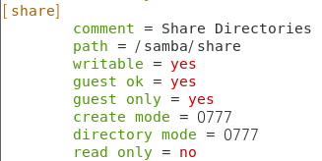
SAMBA 설치
삼바 설정
path
공유 디렉토리 위치 지정하는 항목
writable
이 디렉토리에 대한 읽기 및 쓰기 권한 설정
guest ok
누구든지 접근 가능한지 설정하는 옵션
guest only
이 디렉토리로 접근하는 모든 계정을 guest로 설정 옵션
create mode
이 디렉토리에서 클라이언트가 생성하는 파일에 할당되는 권한 설정하는 항목
directory mode
이 디렉토리에서 클라이언트가 생성하는 디렉토리에 할당되는 권한 설정하는 항목

Slide 8
Samba Server 설정파일 확인
삼바 설정
# testparm
Load smb config files from/etc/samba/smb.conf
Loaded services file ok.
Press enter to see a dump of your service
definitions
Smb.conf 파일에 에러가 없는지 확인

Slide 9
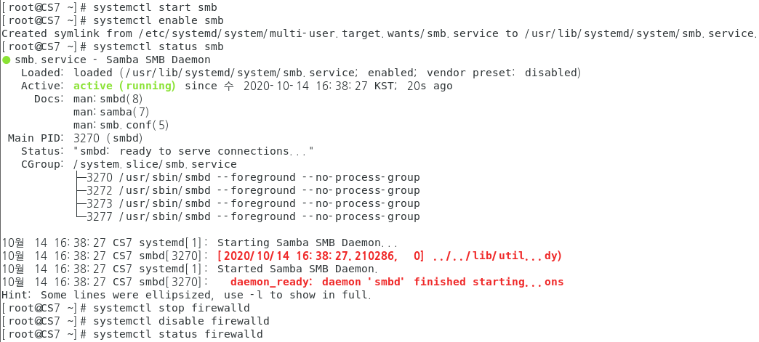
SAMBA 설치 및 설정
삼바 중지
#systemctl stop firewalld
방화벽 종료
다음에 켰을 때 방화벽 해제
방화벽 상태 확인
#systemctl disable firewalld
#systemctl status firewalld

Slide 10
SAMBA 서비스 시작

Slide 11
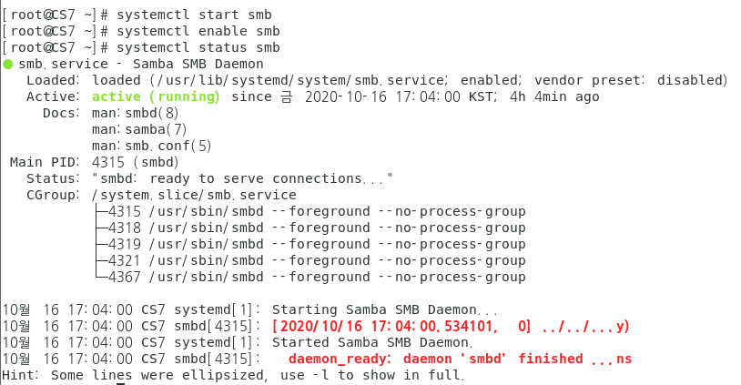
SAMBA 서비스 시작
삼바 서비스 시작
Samba 서비스 시작
다음에 켰을 때 Samba 시작
Samba 상태 확인
#systemctl start smb nmb
#systemctl enable smb nmb
#systemctl status smb

Slide 12
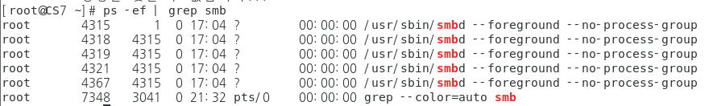
SAMBA 서비스 시작
삼바 실행 확인
#ps –ef | grep smb
Samba에 관련된 process들 출력

Slide 13
클라이언트 테스트

Slide 14
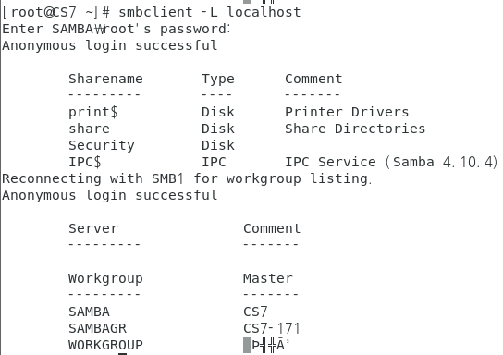
SAMBA 클라이언트 테스트
삼바 테스트
#smbclient –L localhost
자신의 주소로 제공중인 디렉토리, 그룹 등을 확인 할 수 있다.
Sharename
현재 공유중인 섹션을 확인 할 수 있다.
Type
현재 공유중인 디렉토리 타입을 확인 할 수 있다.

Slide 15
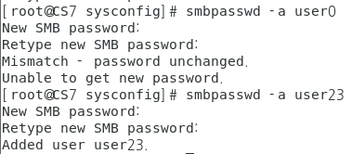
SAMBA 클라이언트 테스트
삼바 유저 생성
#smbpasswd –a [유저명]
삼바 계정 등록
리눅스에 있는 유저를 등록 해야 한다

Slide 16
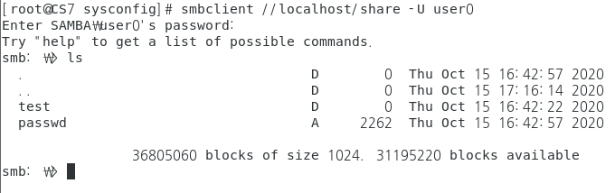
SAMBA 클라이언트 테스트
삼바 테스트
#smbclient //localhost/share –U user0
smbclient //localhost/share –U user0
현재 share 디렉토리 접속을 user0으로 접속
디렉토리, 파일 볼 수 있다
리눅스와 명령어 같다
smb: \>ls

Slide 17
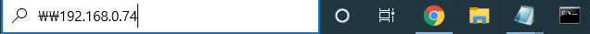
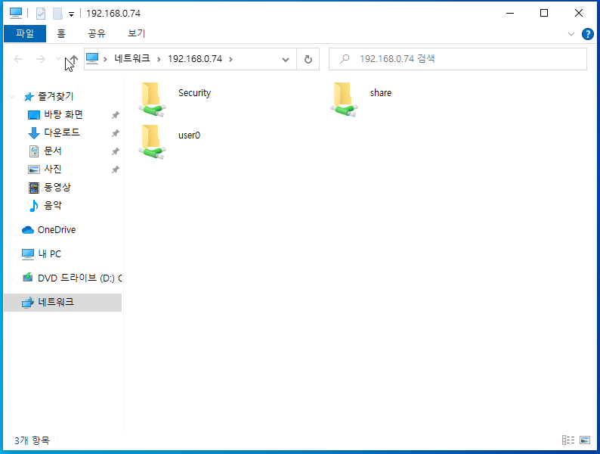
윈도우 클라이언트 테스트
접속 테스트
검색창이나 실행창에 \\리눅스IP주소 쓰면 연결 됨.
연결 시 연결이 잘되는 것을 볼 수 있음.

Slide 18
공유 디렉토리 인증 설정

Slide 19
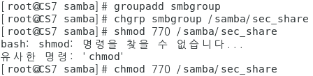
공유 디렉토리 인증 설정
폴더 생성 및 설정
#mkdir /samba/sec_share
Sec_share 디렉토리 생성
smbgroup 그룹 생성
Smbgroup를 sec_share 디렉토리의 그룹 소유권자로 변경한다.
Sec_share 디렉토리에 권한 부여.
Smbgroup 그룹에 user0 추가
#groupadd smbgroup
#chgrp smbgroup /samba/sec_share
#chmod 770 /samba/sec_share
#usermod –G smbgroup user0

Slide 20
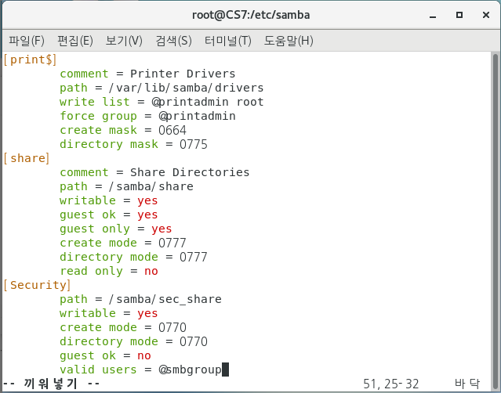
공유 디렉토리 인증 설정
서버 설정
[Security]
Security디렉토리 설정 생성
valid users = @smbgroup
그룹이 smbgroup인 사용자는 접속 가능

Slide 21
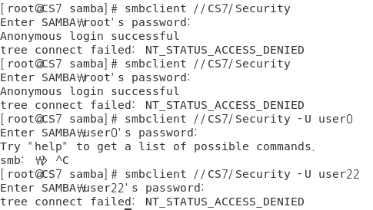
공유 디렉토리 인증 설정
리눅스 테스트
#systemctl restart smb
Smb를 다시 시작함
*위의 사진처럼 Security파일에 허용된 유저만 들어갈 수 있다는 걸 확인할 수 있다.
# Smbclient //localhost/security –U user0

Slide 22
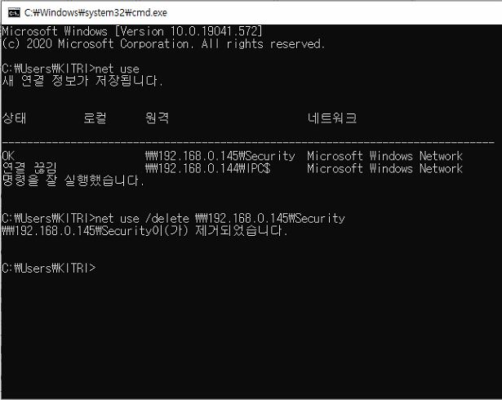
윈도우 연결 정보 삭제
윈도우 테스트
윈도우는 연결하면 연결 정보가 남아서 다시 로그인정보가 유지된다.
연결정보를 지우고 설정한 계정으로 접속한다.
cmd 창 관리자 권한으로 실행 X
> net use
> net use /delete [원격 주소]

Slide 23
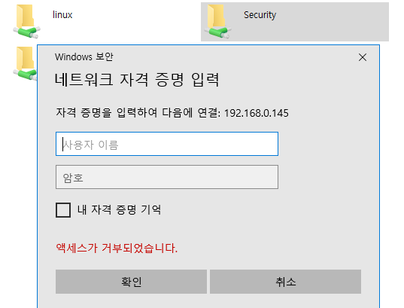
공유 디렉토리 인증 설정
윈도우 테스트
윈도우에서 접속 시 허용된 유저가 아니면 접속 못하는 것을 확인 할 수 있다.

Slide 24
SAMBA 문제

Slide 25
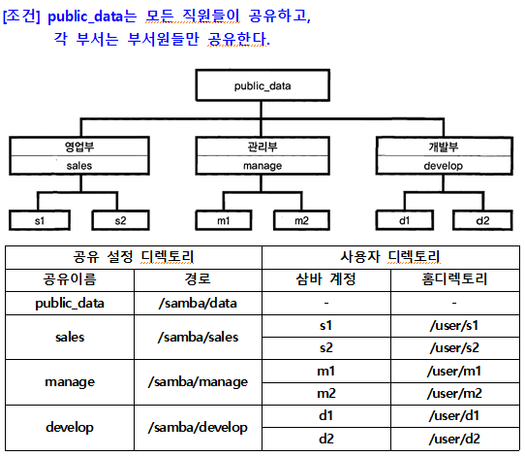
SAMBA 문제
SAMBA 문제

Slide 26
부록 : 윈도우 SAMBA SERVER

Slide 27
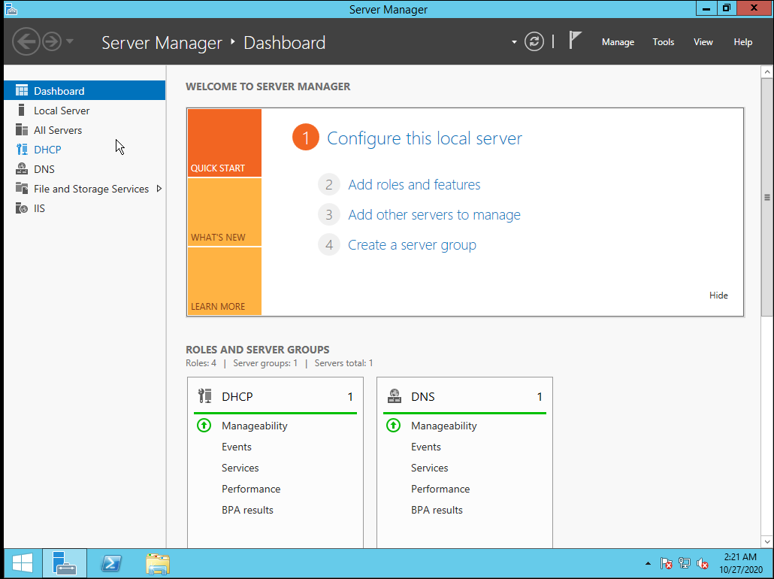
Window server 12
WINDOW SAMBA
Samba 서버 자체가 윈도우의 공유폴더를 다른 운영체제에서 사용하기 위해 만들어진 것이기 때문에 서버를 만들기 위해서는 공유폴더를 만들어 주면 된다.
대부분 samba는 이미 설치되어 있을 확률이 높지만 혹시 없는 사람들은 서버 매니저에서 설치해준다.
서버 매니저 -> 역할 및 기능 설치

Slide 28
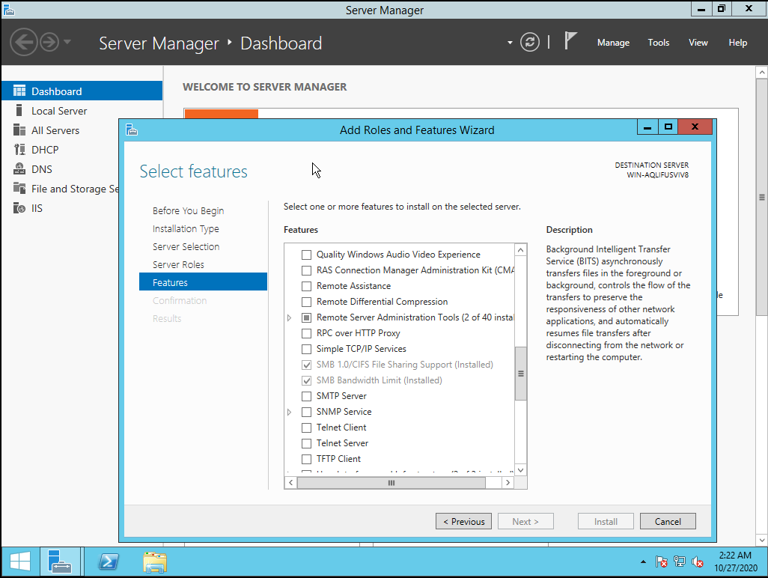
Window server 12
WINDOW SAMBA
기능 설정까지 모두 기본설정으로 두고 다음을 눌러서 넘어간다.
기능 설정에서 SMB 1.0/CIFS File Sharing Support 를 체크하고 다음을 눌러 넘어간다.

Slide 29
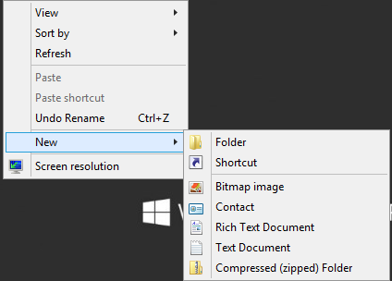
Window server 12
WINDOW SAMBA
새 폴더를 하나 생성한다.
쉽게 찾을 수 있게 여기서는 바탕화면에 생성하였다.

Slide 30
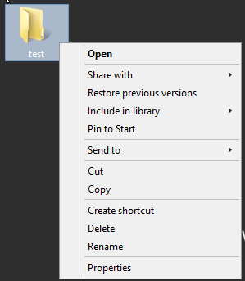
Window server 12
WINDOW SAMBA
폴더의 이름을 test 로 지정하고 마우스 우클릭으로 속성에 들어간다.

Slide 31
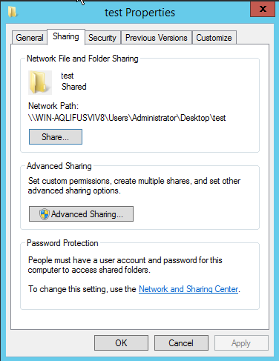
Window server 12
WINDOW SAMBA
속성에서 공유창을 클릭 후 Network and Sharing Center (네트워크와 공유 센터) 링크를 클릭한다.

Slide 32
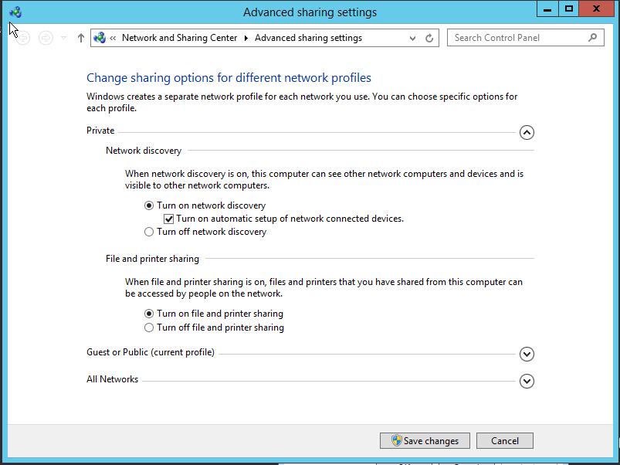
Window server 12
WINDOW SAMBA
개인에서 네트워크 검색 켜기, 파일 및 프린터 공유 켜기를 체크해 준다.
이제 다른 네트워크나 컴퓨터에서 이 컴퓨터를 찾을 수 있게 된다.

Slide 33
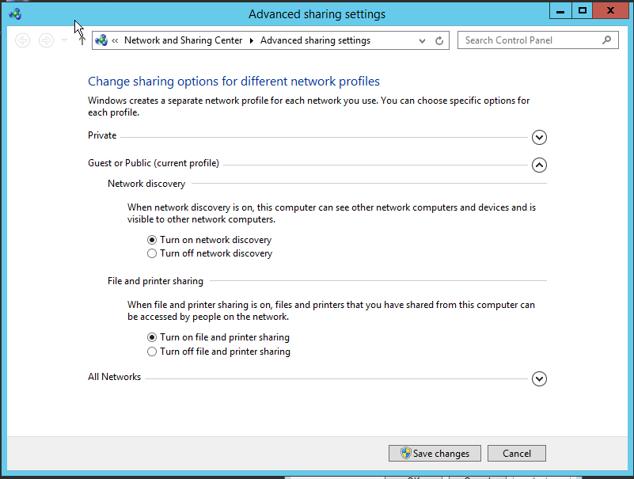
Window server 12
WINDOW SAMBA
게스트 또는 공용에서도 네트워크 검색 기능과 파일 및 프린터 공유 기능을 켜준다.

Slide 34
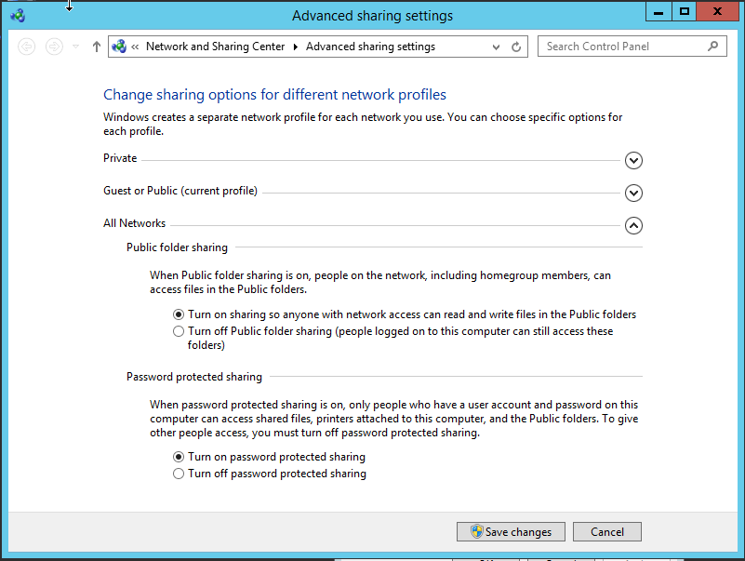
Window server 12
WINDOW SAMBA
마지막으로 모든 네트워크에서 공유폴더의 공유를 키거나 끌 수 있다.
비밀번호 프로토콜 공유는 공유 폴더에 접근할때 비밀번호를 물어볼지 말지를 설정한다.
다 설정되었으면 변경내용 저장을 누르고 나간다.

Slide 35
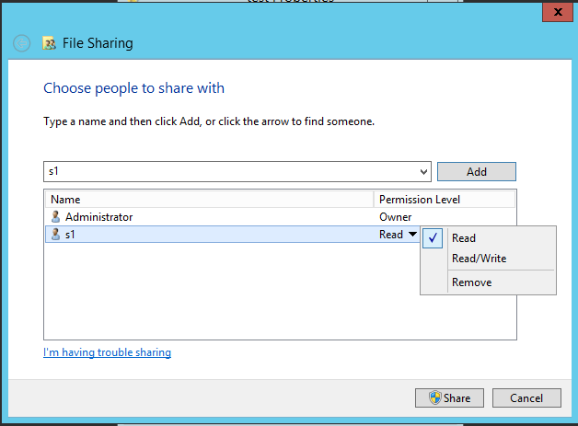
Window server 12
WINDOW SAMBA
속성창에서 공유 버튼을 눌러 공유 설정을 한다.
이 공유 폴더에서 접근 권한을 줄 유저들을 선택한다.
만들어 둔 s1 계정에 접근 권한과 읽기 및 읽고 쓰기 권한을 부여할 수 있다.

Slide 36
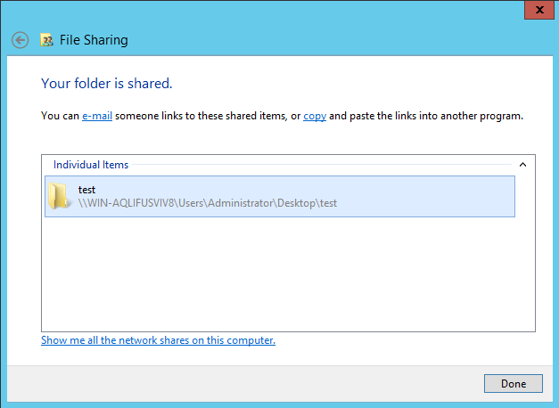
Window server 12
WINDOW SAMBA
완성된 test 폴더의 공유 경로를 확인하고 완료를 눌러 다시 속성 창으로 빠져나간다.

Slide 37
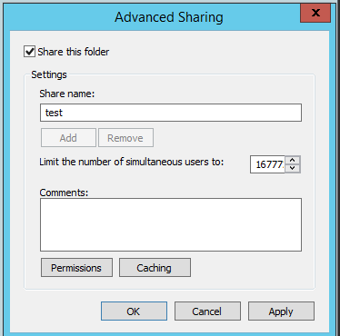
Window server 12
WINDOW SAMBA
마지막으로 속성창 중간에 있는 고급 공유 설정으로 들어간다.
이 폴더를 공유하기를 체크한다.
이곳에서 유저들의 권한을 더욱 세세하게 줄 수 있다.

Slide 38
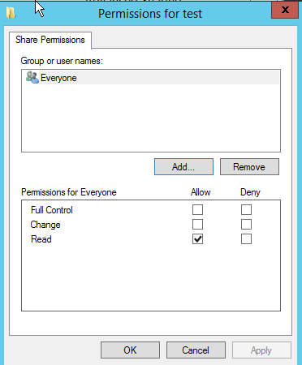
Window server 12
WINDOW SAMBA
권한을 클릭하여 들어오면 이미 모든사람에게 읽기 권한이 있는 것을 볼 수 있다.
추가 버튼을 눌러 아까 추가해 줬던 s1의 권한도 설정한다.

Slide 39
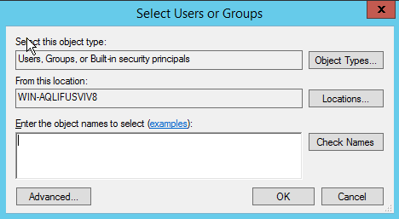
Window server 12
WINDOW SAMBA
이곳에서 바로 유저의 이름을 입력하여 유저를 추가할 수 있다.
만약 이름을 잘 모르거나 기억이 안나면 고급 설정으로 들어간다.

Slide 40
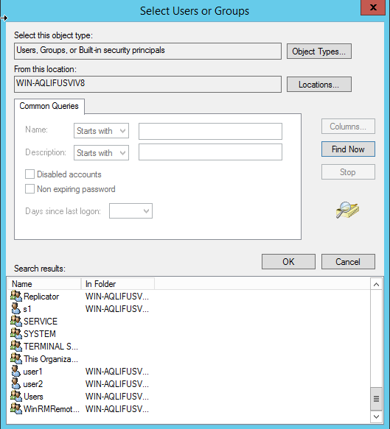
Window server 12
WINDOW SAMBA
Find now 버튼을 클릭하면 아래 사용가능한 유저들과 유저 그룹들이 보인다.
그 중에 아까 추가해 두었던 s1유저를 선택해서 완료를 누른다.

Slide 41
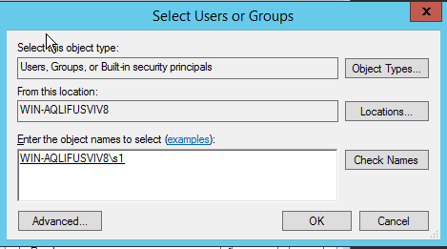
Window server 12
WINDOW SAMBA
정상적으로 s1이 선택된 것을 확인 할 수 있다.

Slide 42
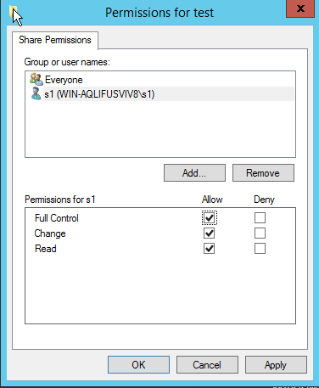
Window server 12
WINDOW SAMBA
s1에게 모든 권한을 부여한다. 지금은 테스트 용이기 때문에 모든 권한을 주지만 실제로 사용할 때에는 admin이 아닌 다른 유저에게 모든 권한을 주는 것은 보안상 좋지 않은 방법이다.
완료를 누르고 나간다.

Slide 43
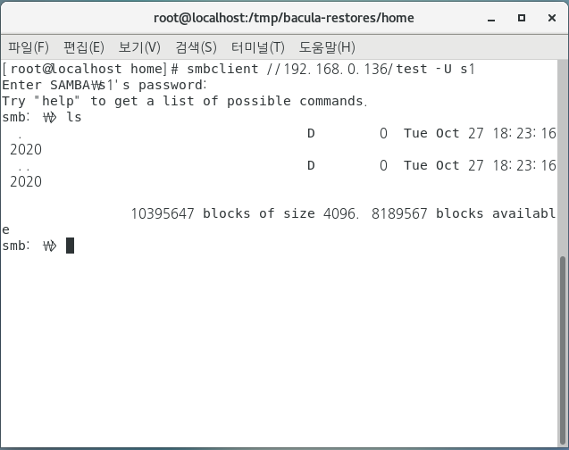
Window server 12
WINDOW SAMBA
윈도우에서의 모든 설정이 끝났다.
리눅스에서 smbclient 명령으로 생성한 윈도우의 공유폴더 test를 s1으로 접속하면 잘 들어가지는 것을 확인할 수 있다.

